Slide 1
Curso Técnico Integrado em Informática Eletricidade Instrumental
Leis de Kirchhoff
Resistores e Código de Cores
Prof. César Augusto

Slide 2
Leis de Kircchoff
Envolvem conceitos básicos para a resolução e análise de circuitos elétricos;
Tanto em corrente contínua como em corrente alternada

Slide 3
Leis de Kirchhoff
Elementos que formam um circuito:
Ramo
Nó
Malha

Slide 4
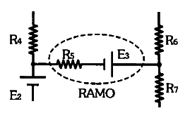
Leis de Kirchhoff
Ramo
Qualquer parte de um circuito elétrico ligado composta por um ou mais dispositivos ligados em série

Slide 5
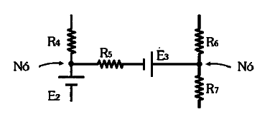
Leis de Kirchhoff
Nó
Qualquer ponto de um circuito elétrico no qual há a conexão de três ou mais ramos

Slide 6
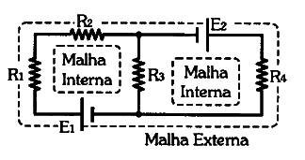
Leis de Kirchhoff
Malha
Qualquer parte de um circuito elétrico cujos ramos formam um caminho fechado para a corrente.

Slide 7
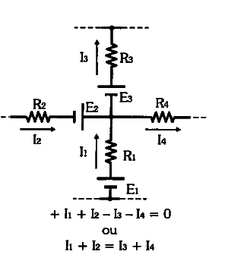
Leis de Kirchhoff
Lei dos Nós – 1ª Lei de Kirchhoff (Correntes)
A soma algébrica das correntes que chegam a um nó é igual a soma das correntes que saem desse nó.

Slide 8
Leis de Kirchhoff
Lei dos Nós – 1ª Lei de Kirchhoff (Correntes)
Exemplo no quadro

Slide 9
Leis de Kirchhoff
Lei das malhas – 2ª Lei de Kirchhoff (Tensões)
A soma das quedas de tensão nos resistores é igual à tensão total aplicada na malha.

Slide 10
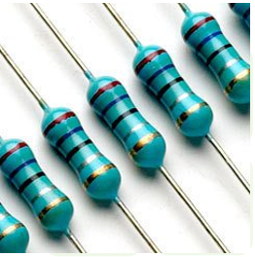
Resistores
Resistores: dispositivos cujo valor de resistência, sob condições normais, permanece constante.
Tem dois usos principais:
Transformar energia elétrica em energia térmica
Limitar a corrente elétrica em um circuito

Slide 11
Resistores
Tipos de Resistores:
Comercialmente podem ser encontrados com diversas tecnologias de fabricação:
Filme Metálico
Filme Carbono
Fio
SMD

Slide 12
Resistores
Tipos de Resistores:
Características:
Tolerância: os resistores não são componentes ideais, podem apresentar pequenas margens de erros, expressa em % (para mais ou para menos)

Slide 13
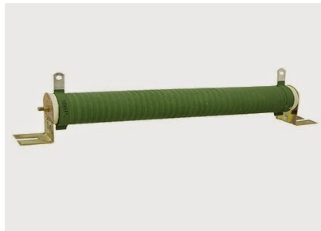
Resistores
Tipos de Resistores:
Resistores de Fio
Componentes robustos
Suportam altas temperaturas
Geralmente na cor verde
Composto por um tubo cerâmico que envolve
uma bobina de fio com alto poder resistivo

Slide 14
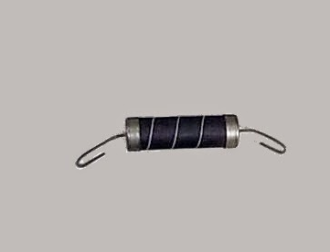
Resistores
Tipos de Resistores:
Resistores de Filme de Carbono
Feitos de tubo de vidro revestido por uma película de carbono
Possuem uma faixa de valores que vai até 10MΩ

Slide 15
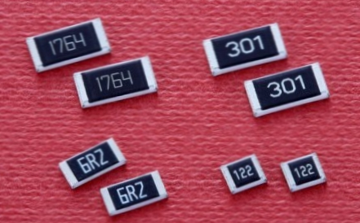
Resistores
Tipos de Resistores:
Resistores SMD (Surface Mounting Devices)
Surgiram em virtude da miniaturização dos circuitos eletrônicos
São soldados diretamente nas trilhas das placas de circuitos eletrônicos

Slide 16
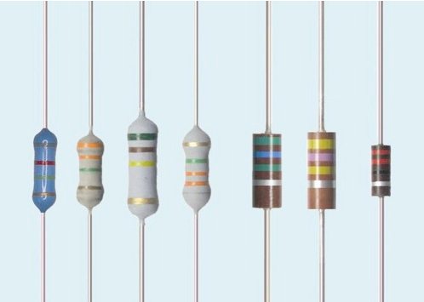
Resistores
Tipos de Resistores:
Resistores de Filme Metálico
Bastante utilizado na indústria eletrônica
Parecidos com o de Filme de carbono
A diferença é que é revestido de níquel-cromo

Slide 17
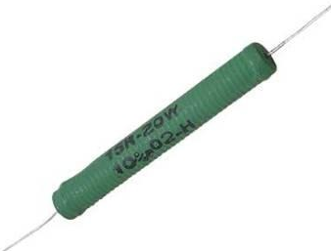
Resistores
Leitura de Resistores
Resistores de fio geralmente vem com seus valores impressos em seu próprio corpo

Slide 18
Resistores
Leitura de Resistores
Resistores de Filme:
Devido ao tamanho reduzido dos resistores
Devido a maneira que são colocados nos circuitos eletrônicos...
... Faz-se necessário codificar em cores...

Slide 19
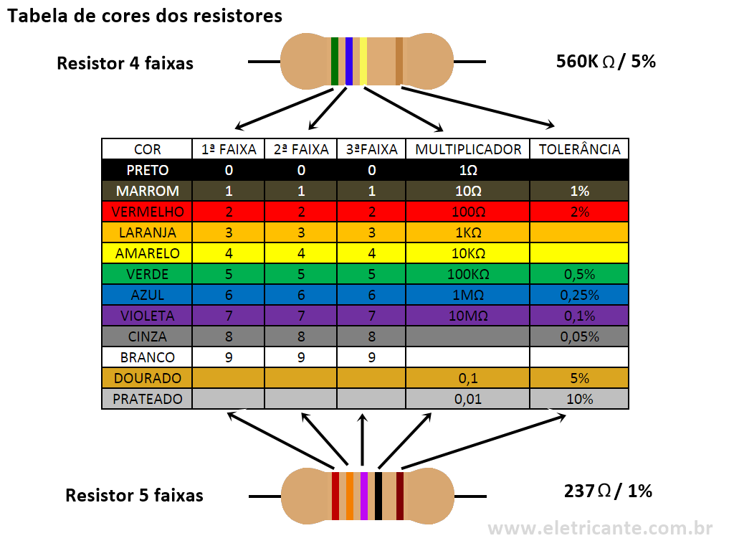
Resistores
Leitura de Resistores
Já os de filme vem com faixas coloridas, devido a possuir tamanho reduzido e possibilidade da impressão ser voltada para baixo durante a montagem.

